Slide 1
洗浄と消毒の話
2024.3.6
第28回 メディカルスタッフのための感染対策セミナー
社会医療法人 共愛会 戸畑共立病院
手術室看護師 第二種滅菌技士 隈本 康太
Notes:
皆さんお疲れ様です。この度、洗浄と消毒についてお話をさせて頂きます、戸畑共立病院の手術室で勤務しております、看護師の隈本と申します。よろしくお願いします。
今回のセミナーのテーマが、標準予防策を見直そう。というテーマであります。洗浄と消毒が標準予防策にどうかかわってくるのか？
私からは、洗浄消毒の基礎をはじめ、当院での取り組みも交えてお話していきたいとおもいます。

Slide 2
目的
洗浄消毒業務に関わる感染対策が理解できる。
洗浄消毒業務に携わる際に自分の身を守ることができる。
正しい洗浄消毒方法が理解できる。
Notes:
今回の目的です。洗浄消毒業務に関わる感染対策が理解できる。洗浄消毒業務に携わる際に自分の身を守ることができる。正しい洗浄消毒方法が理解できる。この３つです。
皆さんは違うと思いますが、現場には普段何気なく洗浄消毒の業務に関わっている方もいると思います。
もし現場のスタッフに、「今から洗浄、消毒を行おうとしているこの器材はいつ、誰が、どのような患者に使われたものかわかりますか？」と聞いた際、大半の方が「わかりません」と答えると思います。
日常的に関わる業務の中でいつ、誰が、どのような患者に、など数多く使用する器材ことを気にかけて業務に関わることは困難だと思います。しかし使用した器材にもし感染を起こす細菌やウイルスが付着している場合、洗浄消毒業務に関わる私たちは細菌やウイルスに感染してしまうリスクがあります。私たちが感染しない、また媒介者にならないためにも標準予防策は非常に重要です。ですので、この３つの目的を達成できるようお話しさせて頂ければと思います。

Slide 3
本日の内容
標準予防策について
洗浄について
消毒について
滅菌技師（士）の取り組みについて
Notes:
では、本日の内容です。
皆さんもう十分ご理解頂けてるとは思いますが、復習として、まずは、標準予防策についてお話し、
次に洗浄について、そして消毒について。。
最後に当院の滅菌技士の取り組みについて、お話していきます。

Slide 4
標準予防策
感染症の有無にかかわらず、すべての人の汗を除く湿性生体物質(血液・体液・分泌液・排泄物)7や粘膜、損傷皮膚は感染源となり感染する危険性があるものとして取り扱うこと。
Notes:
では、その標準予防策について改めて復習していきます。標準予防策とは、「すべての患者さんに対して標準的に用いる、最も重要で基本的な感染対策」と定義されています。
皆さんは標準予防策をどのタイミングで行っていますか？
例えば、近年ではCOVID-19の流行により個人防護具。PPEを着用しての介入場面が多く見受けられ、主に感染が懸念される場面でPPEを着用していたと思います。この会場の中にも、直接、陽性者の患者様に看護や介護をされた方も多くいらっしゃるのではないかと思います。
改めて言いますが、標準予防策とは、感染症の有無にかかわらず「すべての患者さんに対して標準的に用いる、最も重要で基本的な感染対策」です。このことをしっかりと覚えておくことが重要です。

Slide 5
標準予防策 スタンダードプリコーション とは
③呼吸器衛生/
咳エチケット
①手指衛生
②個人防護具(PPE)
⑤患者ケアに
使用した器具
④患者の配置
⑥環境の維持・管理
⑦リネン類の
取り扱い
⑨腰椎穿刺時の
感染予防策
⑧安全な注射手技
⑩血液感染性病原体への暴露から医療従事者を保護する
Notes:
既に知っている方も多くいると思いますが、標準予防策はPPEだけではなく、他にもあります。
標準予防策の目的は「患者さんと医療従事者の感染リスクの減少」です。
標準予防策では「湿性生体物質には感染性がある」とみなして対応することで、湿性生体物質を介した感染から、患者さんと医療従事者を守るためにあります。
皆さん、標準予防策と聞いてまず想像することは、「手指衛生やPPE」ではないでしょうか？私もそうです。でも標準予防策は感染経路を遮断する目的別に10の項目に分けて考えられています。
手指衛生。PPE。呼吸器衛生・咳エチケット。患者の配置。患者ケアに使用した器具。環境の維持管理。リネン類の取り扱い。安全な注射手技。腰椎穿刺時の感染予防策。そして、血液感染性病原体への暴露から医療従事者の保護。この１０項目です。この10の項目のうちの1つ、「患者に使用した器具」いわゆる洗浄・消毒は標準予防策の１つに当てはまります。

Slide 6
洗浄とは
使用済み器材に付着している微生物をできる限り取り除く
スポンジやブラシ、洗浄機を使用して血液や体液、汚れを物理的に取り除く
医療用洗剤の力で血液や体液、汚れを科学的に取り除く
Notes:
洗浄とは。使用済み器材に付着している微生物をできる限り取り除くこと。スポンジやブラシ、洗浄機を使用して血液や体液、汚れを物理的に取り除くこと。医療用洗剤の力で血液や体液、汚れを科学的に取り除くことです。
使用された器材は患者の体液や消毒液に暴露されており、そのままの状態では再使用できません。汚れの種類も様々あり液体、個体であったり、湿性であるか、乾性であるか、汚れ方の組み合わせは多種多様にあります。
多くの汚れの種類をいかに洗浄で落としていくか。
汚れに対してブラシやスポンジ、洗浄機を使用して汚れを落としていく物理的洗浄方法をとるのか。
あるいは洗浄剤を使用して浸漬し汚れを落とす科学的洗浄方法をするのか。
汚れ一つの洗い方にもさまざまなアプローチ方法があります。洗浄は、「微生物をできる限り取り除くこと」。このことが非常に重要です。適切な洗浄を行えば初発菌数の大半は取り除けると言われています。

Slide 7
RMD(再使用可能医療機器)のサイクル
器械の使用
供給
保管
洗浄
点検
滅菌記録
清潔度と
器材の点検
滅菌
包装
Notes:
では、洗浄を行わず、微生物を取り除かなかった場合どのようなことに影響してくるのか？影響を与えるのは消毒だけではありません。洗浄した器材がどのようなプロセスを経て、最終的に再供給されるのかについて、この再使用可能医療機器、RMDのサイクルに沿って説明していきます。
単会使用商品、ディスポーザブル製品も増えてきている現在でも、セッシ類や鉗子類、セーレ類などの医療器械はほとんどＲＭＤですのでこのサイクルに従って処理されていると思います。
使用後の洗浄。洗浄確認と器材の点検。包装。滅菌。点検・滅菌記録。供給・保管され、そして使用。
このサイクルでは1つでも不完全であると安全な器材を提供することができません。
このように、洗浄は滅菌においても非常に重要な工程になります。

Slide 8
洗浄が必要な理由
汚れが残っていると十分な消毒・滅菌効果が得られない
残った汚れが消毒・滅菌で変成し、使用する際に体内に異存する可能性もある。
Notes:
洗浄が必要な理由です。汚れが残っていると、汚れが消毒・滅菌により変性し、十分な消毒・滅菌効果が得られない。使用する際に体内に異存する可能性もあるからです。
余談ですが、皆さん、洗っていない汚れたお皿に、新しく食事を盛り付けることは。。。できますか？
もちろん新しいきれいなお皿を使用するか、洗ってしっかり乾かした後に盛り付けますよね
汚れた皿のままだと気分が悪いだけでなくこの時期だとノロウイルスや黄色ブドウ球菌など感染症も怖いですよね。
では使用した器材が十分に洗浄を行われていないとどうなるか？
器材を再使用するためには、消毒あるいは滅菌を行います。消毒、滅菌を行うから汚れが多少残っていても大丈夫だろう、ではいけません。汚れが残っている部分は十分に消毒・滅菌の効果は得られず、他にも消毒・滅菌を行うための消毒剤、滅菌剤が作用し汚れの固着につながることもあります。
また、変成した異物が体内に異存する可能性もあり適切ではありません。
ではこういったことを防ぐために、洗浄する際はどういったことに気を付ければよいのか？洗浄時の６つのポイントについてお話していきます。

Slide 9
洗浄の6つのポイント
水を使う
物理的力に頼る
医療用洗剤を使う
温度を守る
洗浄前は乾燥させない
洗浄時はPPEを着用する
Notes:
洗浄の６つのポイントです。
水を使う。物理的力に頼る。医療用洗剤を使う。温度を守る。洗浄前は乾燥させない。洗浄時はPPEを着用する。の6点です。

Slide 10
洗浄の6つのポイント
水を使う 汚れを落としやすくする
物理的力に頼る 汚れをこそぎ落とす
医療用洗剤を使う 「酵素」が大事
温度を守る 40度程度の温度
洗浄前は乾燥させない 汚れ固着防止
洗浄時はPPEを着用する 自身の身を守ろう!!
Notes:
水を使うことについてですが、固着した汚れを落としやすくするためです。
物理的力に頼ることにについては、汚れに対してブラシ・スポンジや洗浄器の水圧を用いて汚れをこそぎ落とすことが重要だからです。
医療用洗剤を使うことについてですが。。。器材を洗浄する際に食器用洗剤を使用していませんか？食器用洗剤が効力を発揮する対象は食物性油汚れです。医療現場での汚れは主にタンパク質性の汚れです。器材にも専用の洗浄剤があります。コストはかかりますが、医療用洗剤には血液や体液を落としやすくする「酵素」が含まれています。洗浄力や器材の品質を保つためにも必要です。
温度を守ることについてですが、浸漬洗浄を行う時の温度は気にされたことはありませんか。
そしてよく言われているのが酵素の効力が一番強くなる温度が大体40℃程度で管理してあげる必要があります。熱すぎても冷たすぎても効力は得られませんので、注意してください。
洗浄前は乾燥させないことについてですが、
使用後の器材をすぐに洗浄が行える状況は少ないと思います。時間がたってしまうと付着した汚れは固着してしまい、除去しずらくなってしまいます。使用後は、器材へタンパク質凝固防止剤を噴霧し保管するなどの対応をすると洗浄の負担が減ります。
洗浄時はＰＰＥを着用することにについてですが、
冒頭でもお話したように、使用した器材がどのような患者様に使用されたのかを把握するのは、病棟や外来などでは困難だと思います。そのため、必ずＰＰＥを着用する必要があります。使用済器材には血液や体液などが多く付着しており、眼で見えるだけではなく、見えない汚れもあります。皆さんも家で食器洗いをされる時、必ずと言っていい程、水はねすると思います。その水はねから自分の身を守る必要があります。
PPEと言っても色々な部分を守るアイテムがあります。では、洗浄時にはどのようなアイテムを身に着ければ良いでしょうか？
こちらの写真をご覧ください。

Slide 11
消毒とは
物体や生体に、付着または含まれている病原微生物を死滅又は除去させ、害のない程度まで減らすこと。
病原微生物をすべて殺滅したり除去するものではない。
消毒レベル(スポルディングの分類)が分けられ、器材の使用目的や、清潔欲求度によって消毒レベルを選択する。
消毒方法には物理的消毒法と科学的消毒法がある。
消毒の前には汚れを落とすために、洗浄が必要とされる。
Notes:
消毒とは、物体や生体に付着、または含まれている病原微生物を死滅または除去させ、害のない程度まで減らすことです。
病原微生物をすべて殺滅したり除去するものではありません。
消毒レベルがスポルディングの分類で分けられ、器材の使用目的や、清潔要求度によって消毒レベルを選択する必要があります。
消毒方法には様々ありますが、一般的には洗浄機を使用して消毒する物理的消毒法と、器材を消毒剤に浸漬させる化学的消毒法があります。
また、先ほどでもお話したように、消毒の前には汚れを落とすために洗浄が必要です。
清掃の際の消毒から器材の消毒まで、消毒にもいろいろな場面や清潔要求度が変わります。使用の用途や目的に合わせた消毒方法が選択できるよう、スポルディングの分類についてお話させていただきます。

Slide 12
スポルディングの分類
分類 | 用途 | 消毒水準
クリティカル | 無菌の組織や血管に挿入するもの | 滅菌
セミクリティカル | 粘膜または健常でない皮膚に接触するもの | 高水準消毒 中水準消毒
ノンクリティカル | 健常な皮膚とは接触するが粘膜とは接触しないもの | 洗浄/低水準消毒
Notes:
スポルディングの分類について
あまり聞きなれない言葉かもしれませんが、器材を安全に使用するために必要な判断基準です。
レベル分けとして3つの分類に分けられています
一番上は滅菌となるため、下二つの分類についてお話します。
消毒水準の高水準消毒は、粘膜または健常でない皮膚に接触する器材にあたり、手術室で使用されるグルタラール製剤や内視鏡で使われる過酢酸などがあります。
中水準消毒は、次亜塩素酸ナトリウムや、ポビドンヨードやアルコールが分類され、対象物品は食器や尿器、便器などがあります
低水準消毒ではベンザルコニウム製剤があり、対象物品は医療機器やテーブル、ベッド柵、キーボードなどがあります。
と、このように使用用途別に分類されています。
例えばセミクリティカル分類の尿器に対して、滅菌処理を行うなど処理水準を上げること、は問題ありませんが、低水準消毒へ下げること、は感染のリスクが上がるため避けましょう。
それでは、消毒業務の一般的な物理的な消毒方法についてお話ししていきます。

Slide 13
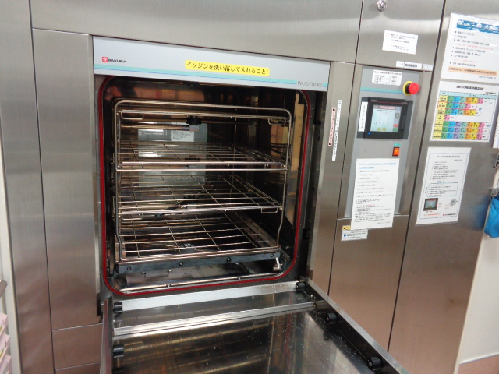
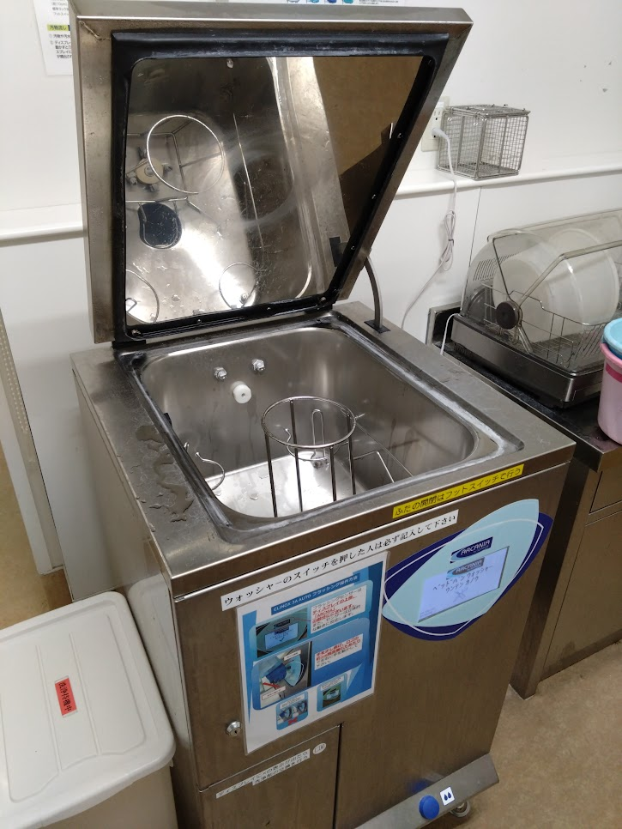
物理的消毒法(洗浄機)
消毒薬を使用しないで行う方法
標準的に消毒が可能である
設置が高価である
基本的には消毒には熱を利用する為、耐熱性の低い器材は消毒できない。
Notes:
物理的消毒方法です、ウォッシャーディスインフェクターやベッドパンウォッシャーなどの洗浄機を使用して、消毒剤は熱水を使用した消毒方法です。
機械が消毒を行うため、正しい設置方法で洗浄機を作動させれば誰が行っても標準的な消毒が可能です。
しかし、洗浄機の設置のための工事や機械代、専用の洗浄剤などのコストがかさみ高価になります。
また、熱水を使用するため耐熱性の低い器材は物理的消毒法を選択できません。
先にお話ししたように、洗浄での感染リスクもあり、洗浄機を導入し洗浄消毒を行うことが望ましいですが、どうしてもコストがかさんでしまうため、物理的消毒法以外にも化学的消毒法をお話していきます。

Slide 14
化学的消毒法(浸漬消毒法)
熱が使用できない場合に使用する方法である
標準的に消毒を行う事が難しい
消毒薬によって微生物を殺滅できる範囲が違う
消毒薬には生体毒性があり、皮膚、呼吸器、中枢神経系などに対して障害作用を示す
浸漬消毒法が一般的である。
Notes:
化学的消毒法では先ほどの物理的消毒法で消毒が行えなかった耐熱性の低い器材を消毒することが可能です。
しかし、浸漬消毒を行う際、消毒液から器材が浮いてしまう、中が空洞な器材に消毒液が満たされていないと標準的に消毒が行えないことがあります。
使用する消毒液の種類によっては微生物を殺滅できる範囲が異なってきます。
消毒薬は微生物やウイルスを殺滅するほどの効力があるため、人体にも有害です。消毒剤から発生するガスにより目や呼吸器系粘膜を刺激したり、中枢神経系などに対して障害作用を示すため、ここでもPPEで消毒薬から自身を守る必要があります。
では、次のスライドを見てみましょう

Slide 15
浸漬消毒の6つのポイント
洗浄する
濃度を守る
時間を守る
浸漬する＝消毒液に浸す
消毒後は乾燥させる
消毒を行う際にはPPEを着用する
Notes:
物理的消毒法と違い、化学的消毒法では関わるスタッフによって正しく消毒が行われない可能性があるため、この6つのポイントを守らなければなりません。
洗浄、消毒の効果を得るためには器材の汚れが十分に落ちていないと発揮されません。先ほどの洗浄方法をしっかり行ったうえで消毒を行いましょう。
濃度、浸漬消毒液は希釈して使用する場合がほとんどです。施設ごとに決められた希釈濃度を守りましょう。
時間、浸漬する時間が短すぎても十分な消毒効果は得られませんし、長すぎても器材が劣化してしまいます。こちらも施設の決められた浸漬時間を守りましょう。
浸漬、消毒する器材が消毒液から浮かんでいても、消毒液で満たされていなくてもダメです。しっかり消毒液に付けましょう。
乾燥について、消毒剤を流水で洗い流した後は十分に乾燥させ細菌の繁殖を防ぎましょう。
PPEの着用、自身の身を守るためにもしっかりPPEを着用しましょう。
これら6つのポイントを押さえて消毒業務に関わることを心掛けてましょう。

Slide 16
滅菌技師としての活動
定例会議の開催
滅菌物の保管や管理方法の勉強会開催
医療器材を洗浄消毒方法の相談
ニュースの発行
病棟全体のラウンド
滅菌物保管管理状況
一次洗浄・消毒状況
ベッドパンウォッシャー作業状況
汚物室の環境改善
Notes:
滅菌技士としての働き
戸畑共立病院ではICT組織の一員として滅菌技師会があります。
滅菌技士資格所有者は感染制御実践看護師の他、看護師、臨床工学技士、歯科衛生士で構成され10名在籍しています。滅菌物の保管や管理方法の勉強会を実施、医療器材を洗浄消毒方法の相談、滅菌技士資格者以外にもSPD担当者や施設資材課の協力を得て、各々の専門知識を交換しながら病棟全体のラウンドを行い、衛生材料や滅菌物の保管方法に問題はないかをラウンドしています。

Slide 17
TAKE HOME MESSAGE
個人防護具の着用!!
洗浄消毒業務は標準予防策のひとつ。
洗浄の6つのポイント
水を使う・物理的力・医療用洗剤・温度・乾燥させない
消毒の6つのポイント
洗浄・濃度・時間・浸漬・乾燥させる
私たちから動こう!!
Notes:
まとめです。
洗浄消毒業務は標準予防策の1つです。
洗浄の6つのポイントは水を使う、物理的力に頼る、医療用洗剤を使う、 温度を守る、洗浄前は乾燥させない
消毒の6つのポイントは洗浄を行う、濃度を守る、時間を守る、十分に浸漬させる、乾燥させる
そして洗浄消毒に共通するポイントが”個人防護具”を着用することです。
PPEを行い自身が感染しないこと、媒介者にならないように今一度洗浄消毒のかかわり方を見直してみましょう。
そして滅菌技士でなくても、今日セミナーに参加されている皆さんが率先して各施設で洗浄、消毒のことならまかせて、と施設を引っ張っていけるように活躍されることを願い、私からのお話を終わらさせて頂きます。

Slide 18
参考文献
一般社団法人 日本医療機器学会
滅菌管理部門 スタッフのための教育ツール
一般社団法人 日本医療機器学会
医療現場の滅菌 改訂 第5版
Notes:
参考文献はご参照ください

